Slide 1
Tratamiento antidepresivo. ¿Quién da más?
Dr. Pedro Iborra Giner
Médico Psiquiatra. Hospital de Día Salud Mental San Juan de Alicante.

Slide 2
Depresión: La importancia de un diagnóstico adecuado
El primer acceso al sistema sanitario de los pacientes con depresión es Atención Primaria, siendo la detección de la misma el punto de partida para un tratamiento efectivo.
La depresión mayor es una enfermedad de alta prevalencia (14% de la población general española) y de alto impacto biopsicosocial, pero con tratamiento eficaz.
Según la Organización Mundial de la Salud (OMS), la depresión supone la primera causa de discapacidad en el mundo y, para el año 2020, se estima que será el mayor problema de salud.
El diagnóstico precoz de la depresión facilita la intervención sobre el paciente y su enfermedad, mejora la respuesta terapéutica y la remisión, reduciendo la posibilidad de recaídas y recurrencias, mermando la discapacidad y morbimortalidad asociadas al proceso, así mismo evita la progresión y la cronicidad de esta enfermedad mental que no siempre identificamos como problema de salud.
Recomendaciones SEMERGEN. Depresión Mayor. Actualización 2016.
Guía de práctica clínica. Tratamiento de la Depresión en Atención Primaria. Servicio Andaluz de Salud

Slide 3
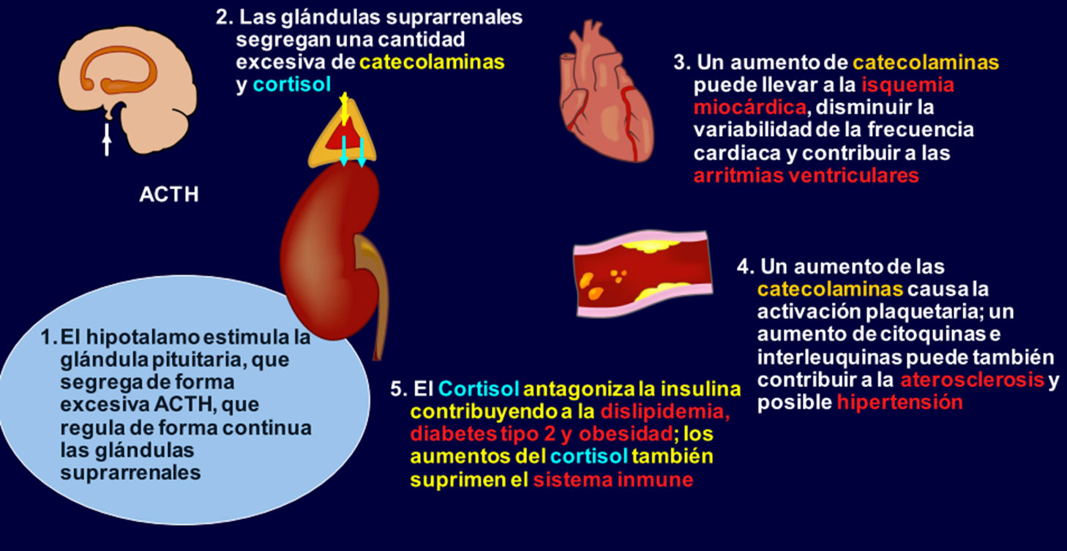
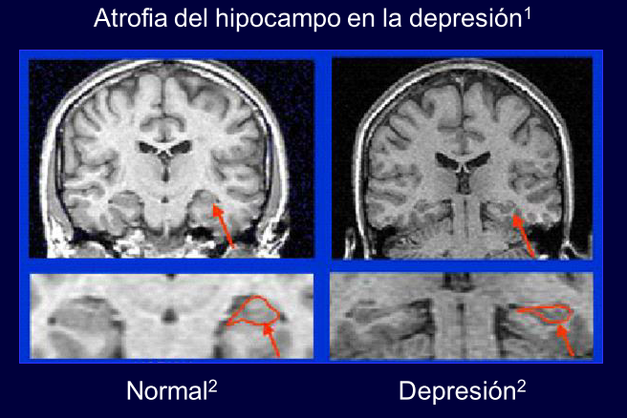
Etiología: Una enfermedad compleja
Factores de riesgo múltiples:
Susceptibilidad genética.
Factores estresantes ambientales.
Cambios biológicos:
Aminas Biógenas: alteraciones de los neurotransmisores.
Neuroendocrina: alteraciones neuroendocrinas.
Factores neuroanatómicos.
Diagnostic and Statistical Manual of Mental Disorders –fourth edition (DSM-IV). American Psychiatric Association, Washington DC, 1994
Musselman DL, et al. Arch Gen Psychiatry. 1998;55(7):580-592

Slide 4
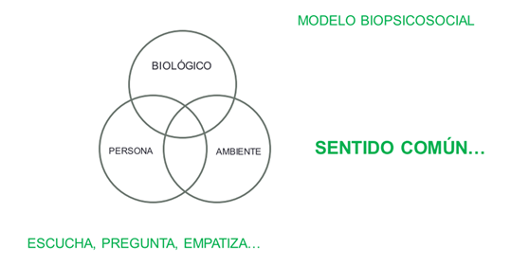
Diagnóstico: Una enfermedad compleja
Para evitar tanto el infradiagnóstico como el supradiagnóstico es preciso pensar en la enfermedad y evaluar de forma global al paciente (biológica, psicológica y socialmente), ayudarnos de escalas diagnósticas, establecer correctos diagnósticos diferenciales con enfermedades mentales y orgánicas.
Al menos 2/3 de las personas deprimidas que acuden a su MAP presenta síntomas físicos.
Los trastornos afectivos llegan a Atención Primaria con manifestaciones inespecíficas (cansancio, alteraciones del sueño, problemas en el trabajo).
Recomendaciones SEMERGEN. Depresión Mayor. Actualización 2016.
Guía de práctica clínica. Tratamiento de la Depresión en Atención Primaria. Servicio Andaluz de Salud
Notes:
Una exploración psicopatológica en un paciente colaborador se puede realizar en 10-15 minutos, no son precisas ni guías ni, escalas. Es aconsejable seguir un orden: aspecto, orientación en tres esferas, alteraciones en contenido y curso del pensamiento, afectividad (estado de ánimo y ansiedad), psicomotricidad, cognición, ritmos circadianos e ideación auto o heteroagresiva.
Importante preguntar sobre los antecedentes psiquiátricos tanto personales como familiares
Explorar la ideación autolítica, mejor con el paciente a solas centrándonos en estructuración y planificación, más que en deseos y pensamientos. Si es posible hacer una valoración global del caso orientándonos con escalas como la SAD PERSONS (se tarda un minuto en aplicar).
EXPLORACIÓN COMPLEMENTARIA: Análisis de sangre (hemograma, ionograma, glucemia, hormonas tiroideas, paratiroideas, cortisol, vitamina B12, serología infecciosa, perfil hepático, perfil renal, análisis de tóxicos en sangre), de orina, y pruebas de imagen (radiografías, tomografía computarizada, resonancia magnética nuclear).
Elaboración de un plan terapéutico

Slide 5
Caso clínico 1 (I)
Motivo de consulta: Paciente mujer de 54 años de edad que acude a consulta ante cansancio, disminución de rendimiento laboral y decaimiento de al menos 3-4 semanas de evolución. Mayor estrés laboral en los últimos 6 meses (DUE hospitalaria).
Antecedentes somáticos: No RAM conocidas. HTA en tratamiento con enalapril. Qx hernia lumbar hace 2 años con lumbalgia residual que trata con dexketoprofeno y tramadol. Ca mama intervenido hace 2 años en tratamiento con tamoxifeno.
Antecedentes psiquiátricos: 3 episodios depresivos previos, hace 10, 5 y 3 años respectivamente. Actualmente sin tratamiento. Antecedentes de depresión en su madre y un tío por línea materna.
Exploración Psicopatológia: Consciente y orientada auto y alopsíquicamente. Ánimo deprimido con apatía y anhedonia moderadas. Astenia e hiporexia con pérdida de peso. Abandono progresivo de actividades con tendencia a la clinofilia y abandono de autocuidados básicos. Ansiedad libre flotante acompañante moderada en el contexto de un pensamiento rumiativo desde el pesimismo y anticipación catastrófica futura sin características delirantes. También infravaloración y culpa por su incapacidad para atender sus responsabilidades diarias. Marcada falta de motivación e iniciativa. Ideas de desesperanza con ideación autolítica poco estructurada y ocasional que vive de forma egodistónica y rechaza. Hipoprosexia y déficit de concentración con despistes frecuentes, bradipsiquia con dificultad para la toma de decisiones y la planificación. Limitación en su ejercicio profesional que ha motivado IT. Insomnio de mantenimiento y despertar precoz. Percepción de mayor malestar en primeras horas del día.

Slide 6
Pregunta 1
En el caso clínico anterior, ¿qué diagnóstico establecerías como más probable?
Trastorno de adaptación con ansiedad mixta y estado de ánimo deprimido.
Trastorno de ansiedad generalizada.
Trastorno de depresión mayor.
Trastorno depresivo debido a otra afección médica.
Notes:
2. Trastorno de depresión mayor

Slide 7
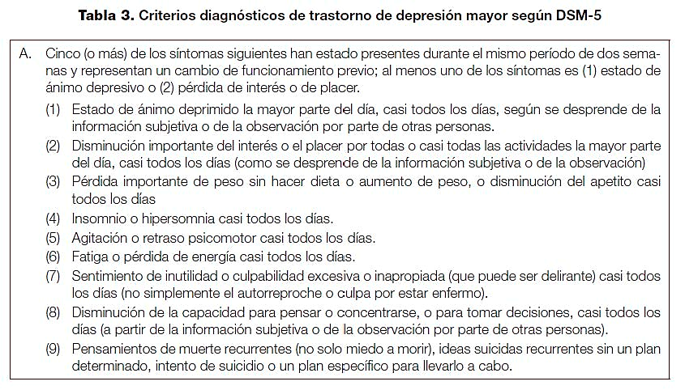
Criterios diagnósticos Trastorno Depresivo

Slide 8
Trastorno depresivo: sintomatología heterogénea
Los grandes olvidados…
Se han observado síntomas cognitivos el 94 % del tiempo durante EDM³
Se han observado síntomas cognitivos el 44 % del tiempo durante la remisión³
El 71 % de los pacientes que responden al tratamiento siguen presentando síntomas cognitivos⁴
American Psychiatric Association. Diagnostic of Mental Health Disand Statistical Manual orders. 5th ed. Washington, DC: American Psychiatric Association; 2013
Marazziti D, et al. Eur J Pharmacol. 2010;626(1):83-86. 3. Hammar A, Ardal G. Front Hum Neurosci. 2009;3:26
Conradi HJ, et al. Pychol Med.2011;41:1165-1174
McClintock SM, et al. J Clin Psychopharmacol.2011;31:180-186

Slide 9
Pregunta 2
De acuerdo con el perfil de síntomas depresivos del caso clínico presentado, ¿qué opción terapéutica consideras más óptima en tu prescripción?
Inhibidores selectivos de la recaptación de serotonina.
Hypericum o Hierba de San Juan.
Benzodiazepinas y psicoterapia de apoyo.
Inhibidores de la recaptación de serotonina y noradrenalina.
Notes:
4. Inhibidores de la recaptación de serotonina y noradrenalina

Slide 10
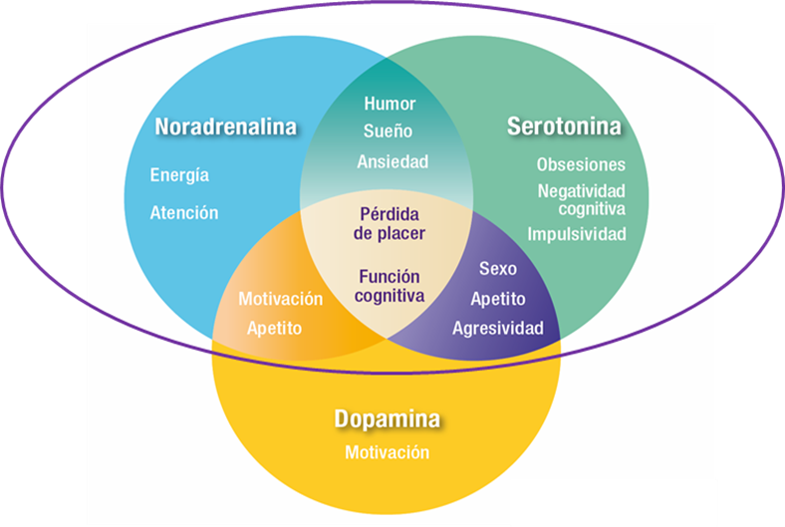
Hipótesis monoaminérgica de la depresión
1. Stahl SM, 2008. 2. Kennedy SH, 2007. 3.Zajecka J, 2013

Slide 11
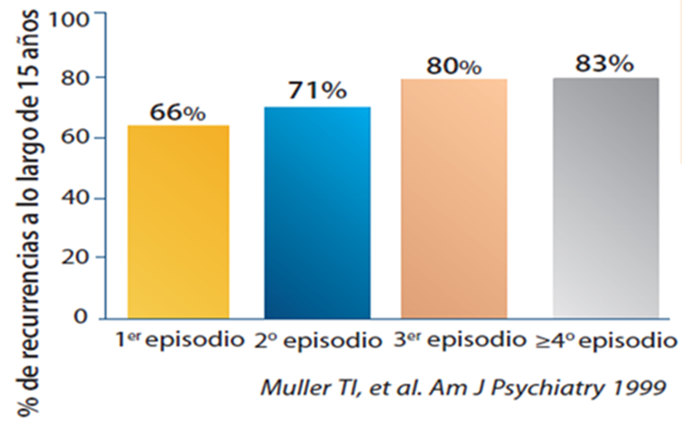
Tratamiento antidepresivo: La elección es clave
Objetivos del tratamiento antidepresivo:
Lograr la remisión completa de episodio depresivo.
Restaurar la funcionalidad previa al mismo: ausencia de síntomas residuales.
Reducir la posibilidad de recaídas y recurrencias.
Minimizar el riesgo de suicidio.
¿Cómo elegimos un antidepresivo?
Antecedente de respuesta previa (paciente o familiar de 1º grado).
Perfil clínico y efectos secundarios.
Interacciones medicamentosas/patología somática asociada.
Experiencia del clínico con el fármaco.
Coste y disponibilidad.
Recomendaciones SEMERGEN. Depresión Mayor. Actualización 2016

Slide 12
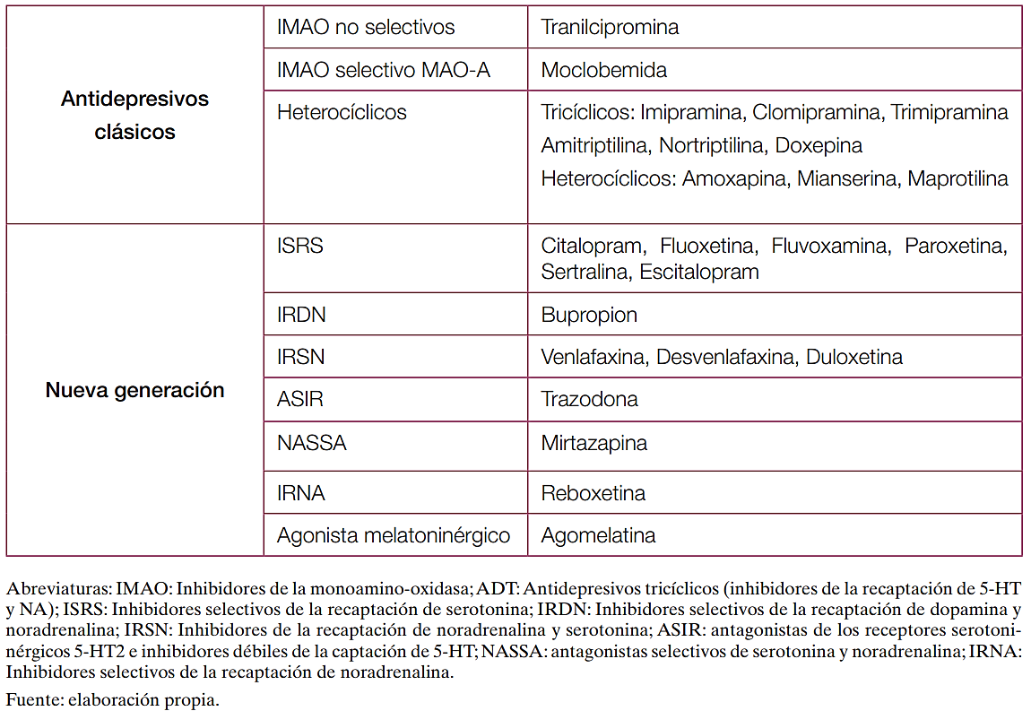
Fármacos antidepresivos en España
GUÍA DE PRÁCTICA CLÍNICA SOBRE EL MANEJO DE LA DEPRESIÓN EN EL ADULTO. Guías de práctica clínica en el SNS
Agencia de Evaluación de Tecnologías Sanitarias de Galicia, Avalia-t. Conselleria de Sanidad Ministerio de Sanidad, Servicios Sociales e Igualdad;2014

Slide 13
Antidepresivos tricíclicos
Imipramina, clomioramina, clomipramina, amitriptilina, maprotilina
Mecanismo de acción:
Inhiben la recaptación de serotonina (5HT) y noradrenalina (NA) y en menor intensidad la dopamina, pero actúan también sobre una larga serie de receptores (histaminérgicos, muscarínicos, alfa-adrenérgicos) que son los responsables de la mayoría de sus efectos secundarios.
Efectos secundarios:
Sequedad de boca, estreñimiento, aumento de peso, hipotensión ortostática, sedación, visión borrosa, nerviosismo, temblor, sudoración, dificultades urinarias y disfunción sexual.
Precauciones:
Deben administrarse con precaución en los casos de hipertrofia de próstata, glaucoma de ángulo estrecho e infarto de miocardio. En las personas de edad conviene cuidar el riesgo de caídas y la posibilidad de cuadros confusionales debido a los efectos anticolinérgicos (bajas dosis).
GUÍA DE PRÁCTICA CLÍNICA SOBRE EL MANEJO DE LA DEPRESIÓN EN EL ADULTO. Guías de práctica clínica en el SNS
Agencia de Evaluación de Tecnologías Sanitarias de Galicia, avalia-t. Conselleria de Sanidade Ministerio de Sanidad, Servicios Sociales e Igualdad;2014
Notes:
IMIPRAMINA: TOFRANIL
CLOMIPRAMINA: ANAFRANIL
AMITRIPTILINA: TRYPTIZOL
MAPROTILINA: LUDIOMIL

Slide 14
Pregunta 3
Paciente varón de 68 años con diagnóstico de trastorno depresivo mayor. Insuficiencia renal, sobrepeso e HTA. Si eligieras prescribir un ISRS, ¿cuál de las siguientes opciones sería la más adecuada?
Citalopram en dosis de 30 a 40 mg/día.
Sertralina en dosis de 50 a 100 mg/día.
Paroxetina en dosis de 20 a 40 mg/día.
Escitalopram en dosis de 20 mg/día.
Notes:
2. Sertralina en dosis de 50 a 100 mg/día

Slide 15
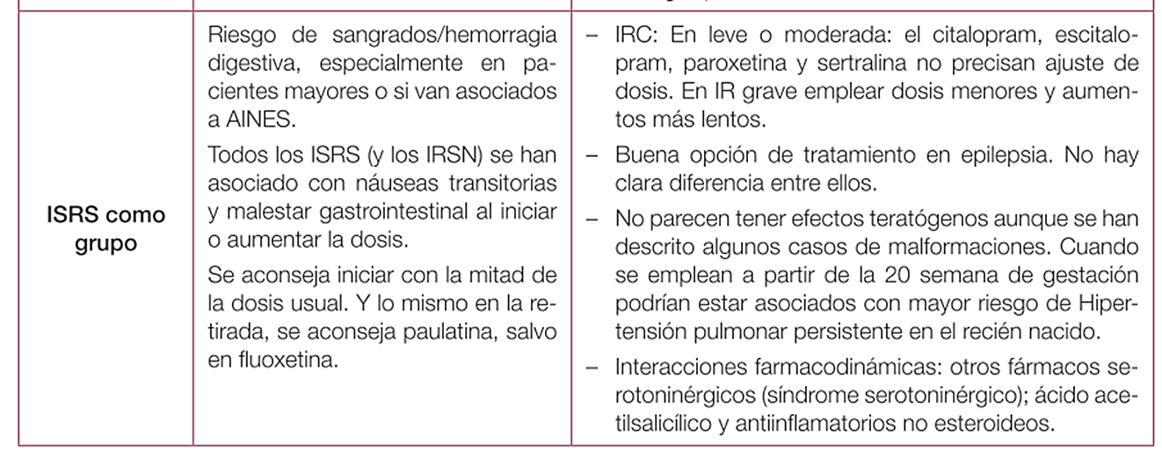
Inhibidores selectivos de la recaptación de serotonina. ISRS
Fluoxetina.
Fluvoxamina.
Paroxetina.
Sertralina.
Citalopram.
Escitalopram.
GUÍA DE PRÁCTICA CLÍNICA SOBRE EL MANEJO DE LA DEPRESIÓN EN EL ADULTO. Guías de práctica clínica en el SNS
Agencia de Evaluación de Tecnologías Sanitarias de Galicia, avalia-t. Conselleria de Sanidade Ministerio de Sanidad, Servicios Sociales e Igualdad

Slide 16
Inhibidores selectivos de la recaptación de serotonina. ISRS
Síndrome de discontinuación :
Las reacciones notificadas con mayor frecuencia son mareos, alteraciones sensoriales (incluyendo parestesia), alteraciones del sueño (incluyendo insomnio y pesadillas), agitación o ansiedad, náuseas y/o vómitos, temblor y cefalea. Generalmente estos síntomas son leves o moderados, sin embargo en algunos pacientes pueden ser graves.
Estos síntomas suelen presentarse durante los primeros días de discontinuación del tratamiento aunque se han notificado en raras ocasiones casos de pacientes en los que han aparecido estos síntomas tras olvidar una dosis de forma inadvertida. Generalmente estos síntomas son autolimitados y normalmente se resuelven en dos semanas, aunque en algunos pacientes su duración se puede prolongar (2-3 meses o más).
GUÍA DE PRÁCTICA CLÍNICA SOBRE EL MANEJO DE LA DEPRESIÓN EN EL ADULTO. Guías de práctica clínica en el SNS
Agencia de Evaluación de Tecnologías Sanitarias de Galicia, avalia-t. Conselleria de Sanidade Ministerio de Sanidad, Servicios Sociales e Igualdad;2014
Notes:
ISRS Y DIABETES

Slide 17
Pregunta 4
Volviendo a la paciente del caso clínico presentado, en una Atención de Urgencias el médico de puerta recetó paroxetina 20 mg/día hace 3 semanas. Hoy la paciente acude a tu consulta con cuadro de inquietud, náuseas, vómitos, diarrea, diaforesis, hiperreflexia, falta de coordinación, escalofríos, taquicardia y temblores. ¿Cuál de las siguientes sospechas diagnósticas consideras más probable?
Gastroenteritis aguda.
Intoxicación etílica.
Síndrome serotoninérgico.
Proceso gripal.
Notes:
3. Síndrome serotoninérgico

Slide 18
ISRS: Síndrome serotoninérgico
Síndrome serotoninérgico: síntomas que pueden incluir agitación, confusión, diaforesis, alucinaciones, hiperreflexia, falta de coordinación, mioclonos, escalofríos, taquicardias y temblores. Se han recibido notificaciones de trastornos extrapiramidales incluyendo distonía oro-facial, en pacientes que a veces padecían trastornos del movimiento subyacentes o en aquellos tratados con neurolépticos. También síntomas gastrointestinales (náuseas, vómitos y diarrea).
Interacciones:
Tramadol: Riesgo de síndrome serotoninergico. Precaución.
Triptanes: Riesgo de síndrome serotoninergico. Precaución.
Hierba de San Juan: pueden producirse interacciones farmacodinámicas entre fluoxetina y la preparación fitoterápica de la hierba de San Juan (Hypericum perforatum) que pueden dar lugar a un incremento de las reacciones adversas.
L-triptófano: Riesgo de síndrome serotoninergico. Precaución.
GUÍA DE PRÁCTICA CLÍNICA SOBRE EL MANEJO DE LA DEPRESIÓN EN EL ADULTO
GUÍAS DE PRÁCTICA CLÍNICA EN EL SNS
MINISTERIO DE SANIDAD, SERVICIOS SOCIALES E IGUALDAD

Slide 19
IRSN (duales)
Venlafaxina, duloxetina, desvenlafaxina.
Efectos adversos:
Náuseas, insomnio, somnolencia, mareos, sudoración, sequedad de boca, estreñimiento, diarrea, y disfunción sexual.
Precauciones:
Vigilar la tensión arterial.
GUÍA DE PRÁCTICA CLÍNICA SOBRE EL MANEJO DE LA DEPRESIÓN EN EL ADULTO. Guías de práctica clínica en el SNS
Agencia de Evaluación de Tecnologías Sanitarias de Galicia, avalia-t. Conselleria de Sanidade Ministerio de Sanidad, Servicios Sociales e Igualdad;2014

Slide 20
IRDN: bupropion
GUÍA DE PRÁCTICA CLÍNICA SOBRE EL MANEJO DE LA DEPRESIÓN EN EL ADULTO. Guías de práctica clínica en el SNS
Agencia de Evaluación de Tecnologías Sanitarias de Galicia, avalia-t. Conselleria de Sanidade Ministerio de Sanidad, Servicios Sociales e Igualdad;2014
Notes:
CONTRAINDICACIONES:
Hipersensibilidad a bupropion o a alguno de los excipientes.
En combinación con otros medicamentos que contengan bupropion, ya que la incidencia de convulsiones es dosis-dependiente y para evitar sobredosis.
Trastorno convulsivo actual o antecedente de convulsiones.
Tumor del sistema nervioso central (SNC).
En proceso de suspensión brusca del alcohol o de cualquier medicamento que esté asociado con riesgo de convulsiones (en particular, benzodiazepinas y fármacos del tipo de las benzodiazepinas).
Cirrosis hepática grave.
Diagnóstico actual o previo de bulimia o anorexia nerviosa.
Uso concomitante con e inhibidores de la monoaminoxidasa (IMAOs).

Slide 21
Vortioxetina: algo más
Vortioxetina es un nuevo antidepresivo para el tratamiento de la depresión mayor.
Antagonista de los receptores 5-HT3, 5-HT7 y 5-HT1D, un agonista parcial del receptor 5-HT1B, un agonista del receptor 5-HT1A y un inhibidor del transportador de la 5-HT. Vortioxetina incrementa la neurotransmisión serotoninérgica, noradrenérgica, dopaminérgica, colinérgica, histaminérgica, gabaérgica y glutamatérgica en estructuras cerebrales asociadas con la depresión mayor⁽¹⁾.
Esta actividad multimodal se considera responsable de su eficacia en los síntomas principales del trastorno depresivo, además de la mejoría en la sintomatología cognitiva, concretamente la función ejecutiva, atención, velocidad de procesamiento, fluidez verbal y memoria⁽¹⁾.
Recomendada con un nivel 1 de evidencia en la depresión con síntomas cognitivos (CANMAT 2016) ⁽²⁾.
El rango de dosis clínicamente efectivo estaría entre 5 y 20 mg/día.
C. Sanchez et al. / Pharmacology & Therapeutics 145 (2015) 43–57
The Canadian Journal of Psychiatry /La Revue Canadienne de Psychiatrie 2016, Vol. 61(9) 540-560
Notes:
Canadian Network for Mood and Anxiety Treatments (CANMAT) 2016 Clinical Guidelines for the Management of Adults with Major Depressive Disorder: Section 3. Pharmacological Treatments

Slide 22
Vortioxetina: algo más
Perfil de tolerabilidad y seguridad da la vortioxetina:
La vortioxetina no muestra inhibición ni inducción significativa del las isoenzimas del citocromo P450 (incluida la CYP2D6). En este sentido, es menos propenso a las interacciones farmacológicas.
Baja incidencia de insomnio o somnolencia comparable con placebo.
Baja incidencia de disfunción sexual comparable con placebo.
No ha mostrado ningún efecto clínicamente significativo sobre los parámetros ECG.
No tuvo ningún efecto en comparación con placebo sobre el peso corporal.
No es necesario el ajuste de dosis en la insuficiencia renal o hepática leve a moderada.
La incidencia de síndrome de retirada con vortioxetina es similar a placebo. Los pacientes pueden suspender vortioxetina sin necesidad de una reducción gradual de la dosis.
Las náuseas son el efecto adverso más común.
Otros efectos adversos: diarrea, mareo, vómitos, sequedad de boca, estreñimiento y prurito. Salvo las náuseas, los vómitos y el estreñimiento, la incidencia del resto de efectos secundarios fue comparable a placebo.
1. Ficha Técnica de vortioxetina
2. Chen, G et al. Clin Drug Investig 2013, 33, 727–736. 3. Kelliny et al. Therapeutics and Clinical Risk Management 2015:11
Notes:
Vida media 57 h
Vortioxetina fue significativamente superior a escitalopram en la mejoría de la disfunción sexual inducida por ISRS

Slide 23
Otros antidepresivos
Trazodona.
Mirtazapina.
Reboxetina.
Agomelatina.
GUÍA DE PRÁCTICA CLÍNICA SOBRE EL MANEJO DE LA DEPRESIÓN EN EL ADULTO
GUÍAS DE PRÁCTICA CLÍNICA EN EL SNS
MINISTERIO DE SANIDAD, SERVICIOS SOCIALES E IGUALDAD

Slide 24
Pregunta 5
En el caso clínico que estamos abordando, ¿cuál de los siguientes antidepresivos consideras más indicado?
Paroxetina 20 mg/día.
Bupropion 150 mg/día durante el primer mes y pasar a 300 mg/día.
Vortioxetina 10 a 20 mg/día.
Fluoxetina 20 mg/día.
Notes:
3. Vortioxetina 10 a 20 mg/día

Slide 25
Vigila las interacciones
El CYP450 es el responsable del metabolismo del 70-80% de los fármacos más utilizados en la clínica.
25-30% de los fármacos utilizados en clínica se metabolizan a través de la isoenzima CYP2D6.
Un inhibidor de la enzima CYP2D6 puede provocar interacciones entre medicamentos que son sustratos de dicha isoenzima.
Recomendaciones SEMERGEN. Depresión Mayor. Actualización 2016

Slide 26
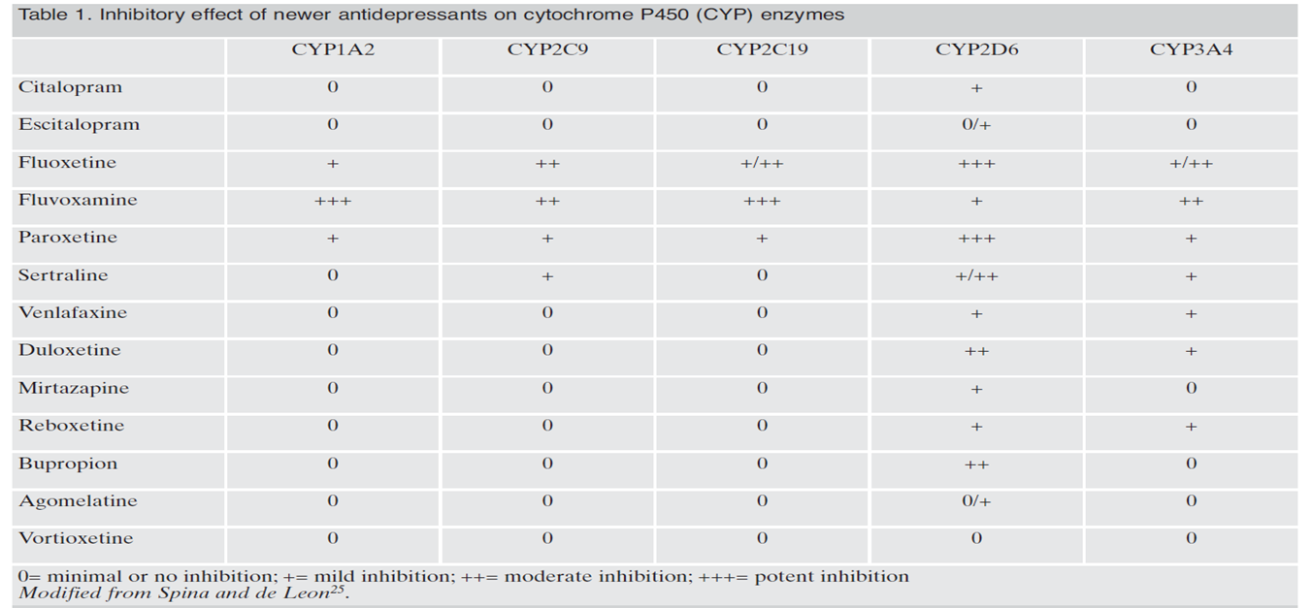
Vigila las interacciones
1. Ficha Técnica de Desvenlafaxina succinato monohidrato; 2
2. American Psychiatric Association (APA);
3. Reddy S, 2010; 4. Ingelman-Sundberg M, 2001; 5. Spina E et al, Riv Psichiatr 2015; 50(5): 210-215

Slide 27
Vigila las interacciones
Tamoxifeno
Fármaco antitiestrógeno indicado principalmente en la prevención de la recaídas del cáncer de mama.
Tamoxifeno ha demostrado reducir en aproximadamente un 50% el riesgo de recurrencia de cáncer de mama.
Tamoxifeno requiere metabolizarse mediante el CYP2D6, a endoxifeno para ser activo.
1. Agencia española del Medicamento; 2. Kelly CM, 2010

Slide 28
Pregunta 6
En nuestro caso clínico, ¿qué tiempo mantendrías el tratamiento antidepresivo?
6 meses tras lograr la remisión.
2 años tras lograr la remisión.
12 meses tras lograr la remisión.
De 5 años a toda la vida.
Notes:
4, De 5 años a toda la vida

Slide 29
Tiempo de mantenimiento
Primer episodio depresivo: una vez lograda la remisión, mantener el tratamiento 6 meses.
Episodios sucesivos:
Un episodio previo: 12 meses tras lograr la remisión.
Dos episodios previos: 2 años tras la remisión.
Depresión recurrente con 3 o más episodios o un episodio especialmente grave: períodos de 5 años a toda la vida.
Tratamiento de mantenimiento:
Edad avanzada.
Cronicidad o síntomas psicóticos asociados.
Remisión incompleta (síntomas residuales).
GUÍA DE PRÁCTICA CLÍNICA SOBRE EL MANEJO DE LA DEPRESIÓN EN EL ADULTO
GUÍAS DE PRÁCTICA CLÍNICA EN EL SNS
MINISTERIO DE SANIDAD, SERVICIOS SOCIALES E IGUALDAD
Recomendaciones SEMERGEN. Depresión Mayor. Actualización 2016

Slide 30
Pregunta 7
En el caso clínico expuesto, la paciente presenta una respuesta parcial tras 8 semanas de tratamiento antidepresivo con ISRS a dosis óptimas. ¿Qué estrategia de optimización del tratamiento te parece más indicada?
Añadir BZD para abordaje sintomático de la ansiedad a la espera de mayor respuesta.
Sustituir el tratamiento actual por un fármaco del mismo grupo.
Esperar 6 semanas más.
Sustituir el antidepresivo por otro de acción dual.
Notes:
4. Sustituir el antidepresivo por otro de acción dual

Slide 31
Cuando el tratamiento no funciona…
Revisar el diagnóstico.
Valorar la presencia de comorbilidades.
Investigar adherencia al tratamiento
Uso de otros medicamentos/sustancias.
Hábitos de sueño.
Problemas psicosociales persistentes.
Ausencia total de respuesta (<25%): cambiar a otro fármaco antidepresivo con un perfil de acción distinto.
Respuesta parcial (25-50%):
Esperar las 6-8 semanas del período de latencia.
Optimizar/aumentar la dosis del ADP que estamos utilizando.
Cambiar a un antidepresivo de acción dual.
Asociar otro ADP con un perfil de acción sinérgico.
Hay respuesta (>50%) pero sin remisión:
Optimizar/aumentar la dosis del ADP que estamos utilizando.
Cambiar a un antidepresivo de acción dual.
Asociar otro ADP con un perfil de acción sinérgico.
Potenciar el tratamiento empleado: psicoterapia, litio, T3,…
Recomendaciones SEMERGEN. Depresión Mayor. Actualización 2016

Slide 32
Los síntomas residuales
Los síntomas residuales de la depresión son frecuentes y se asocian a una mala evolución a largo plazo.
Con síntomas residuales, la probabilidad de recaer es del 76%⁽¹⁾.
Durante la remisión suelen persistir de promedio dos síntomas del TDM, siendo los más comunes los síntomas cognitivos, la falta de energía y los problemas del sueño⁽²⁾.
Más del 70% de los pacientes que responden siguen presentando síntomas cognitivos⁽³⁾, siendo uno de los síntomas residuales más prevalentes⁽⁴⁾.
Paykel ES. Psychopathology 1998;
2. Conradi HJ, et al. Psychol Med. 2011;41(6):1165-74; 3.
McClintock SM, et al. J Clin Psychopharmacol. 2011;31(2):180-6; 4. Conradi HJ, et al. Psychol Med. 2011;41(6):1165-74

Slide 33
Combinación de antidepresivos
Recomendaciones SEMERGEN. Depresión Mayor. Actualización 2016
Adaptado de García Escudero MA. En: Curso de «Habilidades diagnósticas y terapéuticas:
El paciente depresivo en Atención Primaria. Módulo 3». Universidad Alcalá de Henares, Madrid. 2012

Slide 34
Conclusiones
La depresión existe.
La depresión mayor es una enfermedad de alta prevalencia y de alto impacto biopsicosocial.
El diagnóstico precoz de la depresión facilita la intervención sobre el paciente y su enfermedad, mejora la respuesta terapéutica y la remisión, reduciendo la posibilidad de recaídas y recurrencias.
Evaluar de forma global al paciente (biológica, psicológica y socialmente).
Se trata de una enfermedad con afectación sistémica, marcada discapacidad e importante morbimortalidad asociada.
A la hora de elegir un antidepresivo, tendremos en cuenta: los antecedentes de respuesta previa; el perfil clínico y efectos secundarios; las interacciones medicamentosas/patología somática asociada.
Los síntomas residuales de la depresión son frecuentes y se asocian a una mala evolución a largo plazo.
La depresión recurrente con 3 o más episodios o un episodio especialmente grave, requerirá tratamiento por períodos de 5 años a toda la vida.

